Slide 1
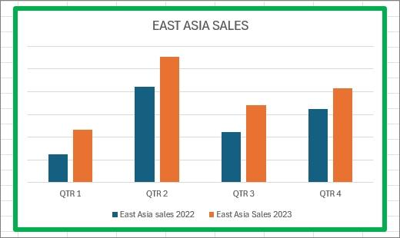
Grafica de columna
Los gráficos de columnas resultan útiles para mostrar cambios en los datos a lo largo de un período de tiempo o para ilustrar comparaciones entre elementos. En los gráficos de columnas, las categorías suelen organizarse en torno al eje horizontal y los valores se organizan en torno

Slide 2
Características
Mostrar cambios en los datos a lo largo de un período de tiempo o para ilustrar comparaciones entre elementos

Slide 3
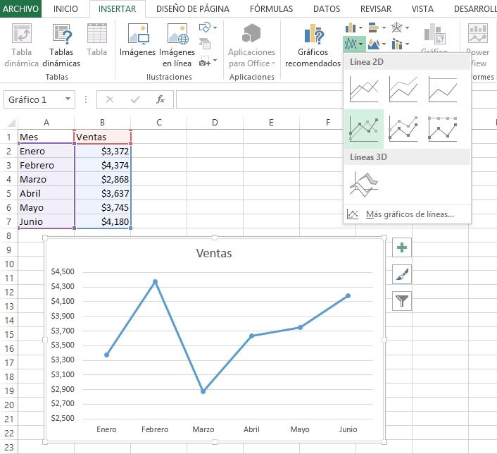
Grafica líneas
Los gráficos de dispersión y los gráficos de líneas tienen un aspecto muy similar, especialmente cuando se muestra un gráfico de dispersión con líneas de conexión. Sin embargo, la forma en que cada uno de estos tipos de gráfico traza datos a lo largo del eje horizontal

Slide 4
Características
Distribuye los datos de categoría de forma uniforme a lo largo de un eje horizontal (categorías) y distribuye todos los datos de valores numéricos a lo largo de un eje vertical (valores).

Slide 5
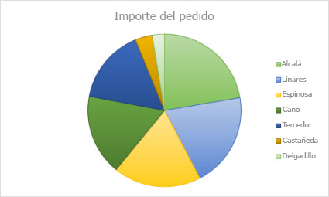
Grafica circular
Pueden convertir una columna o fila de datos de una hoja de cálculo en un gráfico circular.

Slide 6
Características
Tienen sentido a la hora de representar la relación parte a todo de datos categóricos o nominales

Slide 7
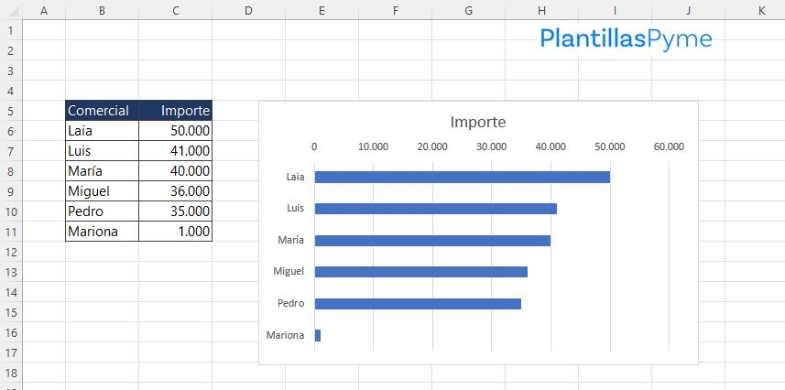
Grafica barras
Se pueden trazar datos que se organizan en columnas o filas de una hoja de cálculo.

Slide 8
Característica
Las categorías aparecerán en el eje vertical y los valores se mostrarán en el horizontal a modo de filas

Slide 9
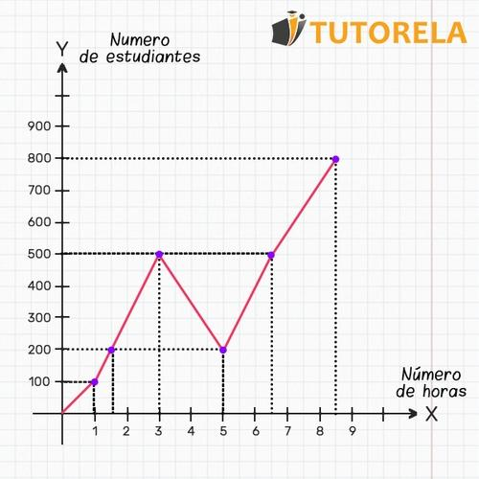
Grafica área
Permiten identificar tendencias en los datos en el transcurso del tiempo.

Slide 10
Características
Permiten identificar tendencias en los datos en el transcurso del tiempo.

Slide 11
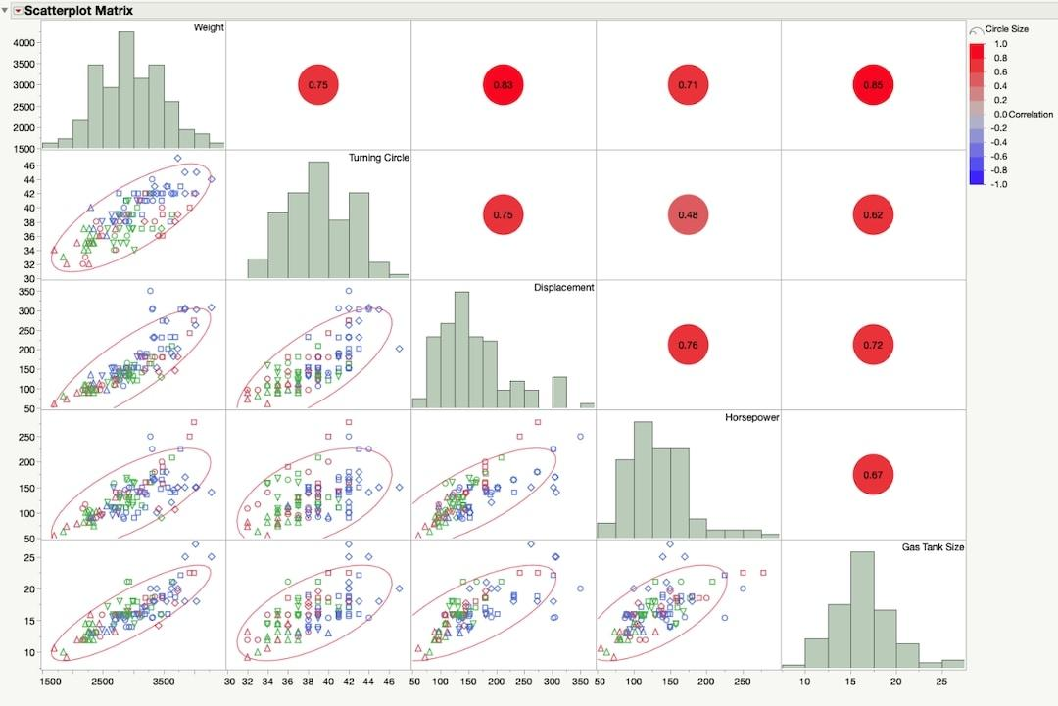
Grafica X y(dispersión)
Muestra un conjunto de datos numéricos a lo largo del eje horizontal (eje X) y otro a lo largo del eje vertical

Slide 12
Características
Muestran cómo están relacionadas dos variables continuas poniendo una variable en el eje x y una segunda, en el eje y.

Slide 13
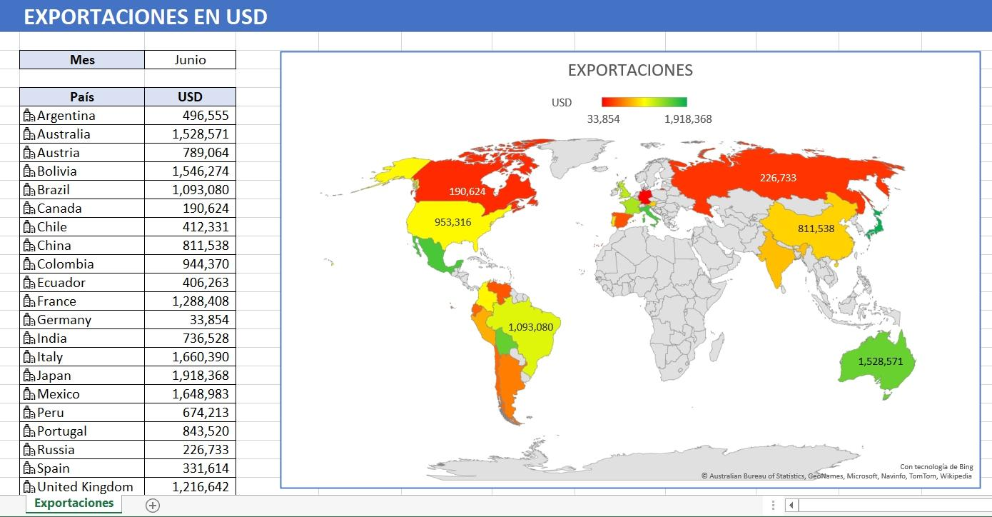
Grafica mapas
Seleccione cualquier celda dentro del rango de datos y, a continuación, vaya a la pestaña Insertar > gráficos >Mapas> maparelleno

Slide 14
Características
Puede usar un gráfico de mapa para comparar valores y mostrar categorías en distintas regiones geográficas. Úselo cuando tenga regiones geográficas en los datos, como países o regiones, estados, provincias o códigos postales

Slide 15
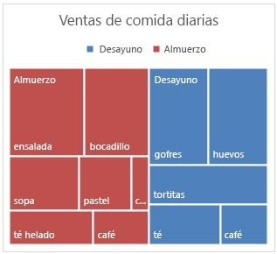
Grafica de rectángulos
Proporciona una vista jerárquica de los datos y facilita la des spot de patrones,

Slide 16
Características
Los gráficos son un tipo de representación de datos mediante recursos visuales que permiten observar la relación matemática o estadística que existe entre las distintas cifras utilizadas

Slide 17
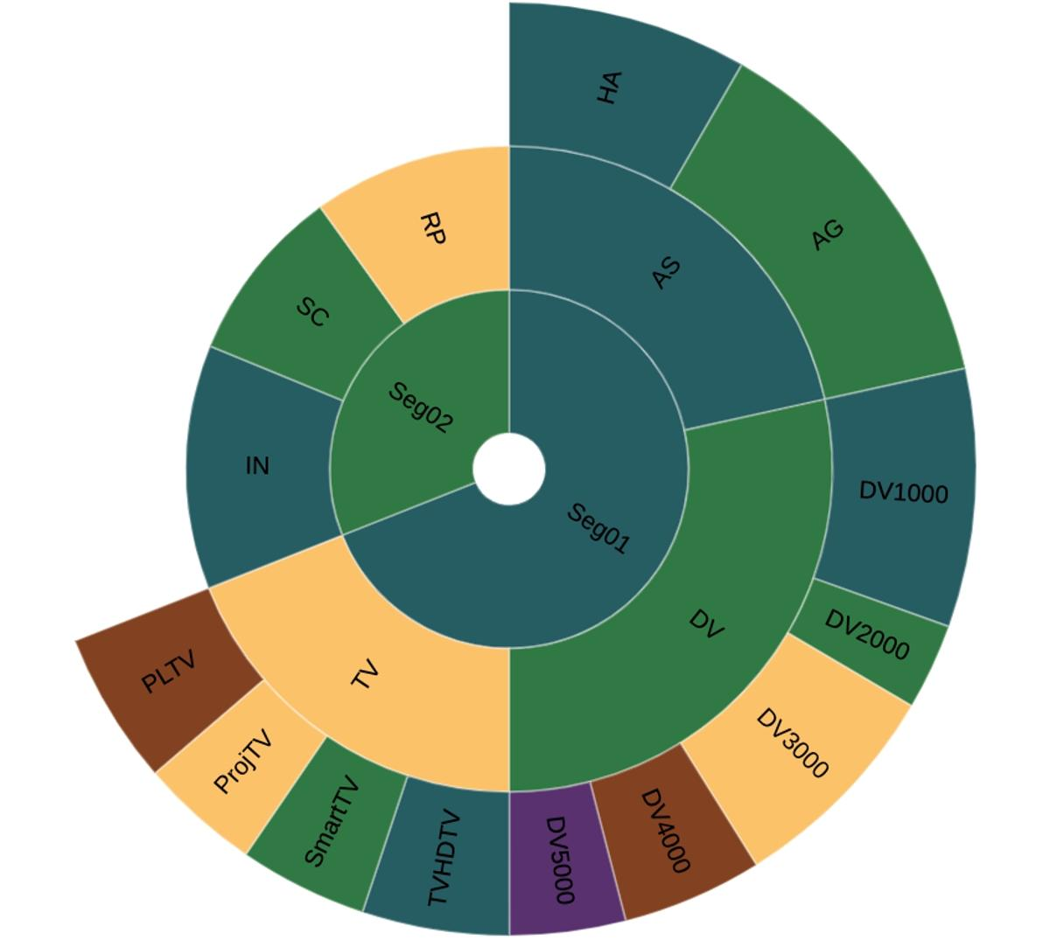
Grafica proyector solar
Seleccione los datos. (icono Jerarquía ) y seleccione Proyección solar

Slide 18
Características
El gráfico de proyección solar es ideal para mostrar datos jerárquicos. Cada nivel de la jerarquía está representado por un anillo o círculo, siendo el círculo interior el superior de la jerarquía

Slide 19
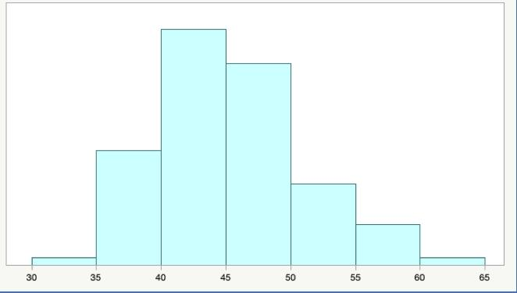
Gracia Histograma
Nación gráfica de una variable en forma de barras donde la superficie de cada barra se proporcional a la frecuencia de los valores representados

Slide 20
Características
Gráfico de barras que permite representar la frecuencia de un valor estadístico dentro de un grupo o población de estudio

Slide 21
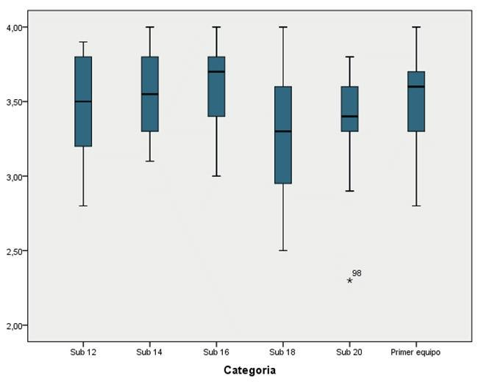
Cajas y bigotes
Muestra la distribución de datos en cuartillas, resaltando el promedio y los atípicos

Slide 22
Características
Muestra la distribución de datos en cuartillas, resaltando y los valores atípicos. Las cajas podrán tener líneas que se extienden verticalmente llamadas “bigotes”.

Slide 23
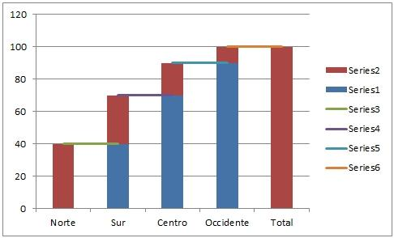
Cascada
Muestra un total acumulado a medida que se suman o se restan valores

Slide 24
Características
Forma gráfica de representar los datos de una hoja

Slide 25
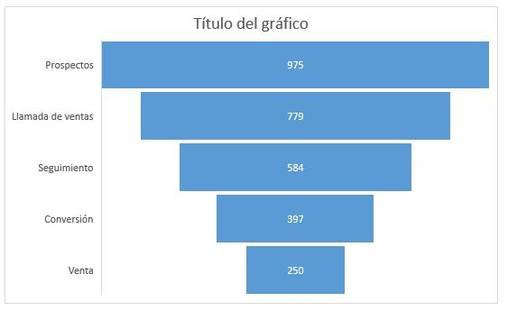
Embudo
Muestra un total acumulado a medida que se suman o se restan valores

Slide 26
Características
Muestra valores a través de varias fases de un proceso

Slide 27
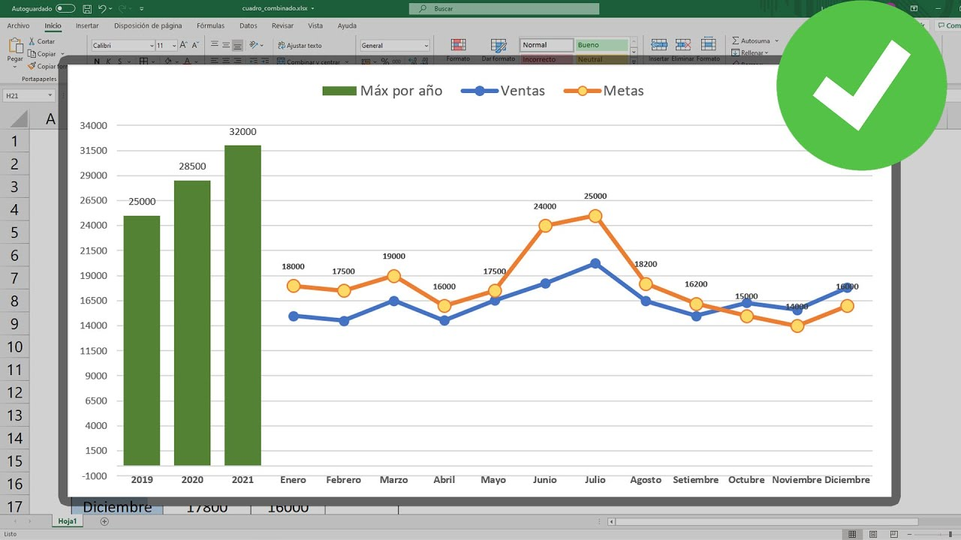
Otros
En la pestaña Diseño ,en el grupo Estilos de diseño , haga clic en el estilo que desee usar

Slide 28
Características
Son un tipo de representación de datos mediante recursos visuales que permiten o sea igual la relación matemática o. esteística que existen entre las distintas utilizadas

